Slide 1
Kotlíkové dotace 2021+

Slide 2
Kotlíkové dotace 2021+
Finanční podpora na výměnu starých kotlů na pevná paliva s ručním přikládáním
1. a 2. emisní třídy za:
  kotle na biomasu s ruční dodávkou paliva vč. akumulační nádrže (55 l/kW výkonu kotle),
  kotle na biomasu automatické (dotace max. 130 000 Kč/náklady > 136 842 Kč),
  tepelná čerpadla (dotace max. 180 000 Kč/náklady > 189 474 Kč).
Od 1. září 2024 zákaz provozování kotlů nesplňujících emisní třídu č. 3 – 5. Posun termínu zákazu. Žádosti však pouze do 31. 8. 2024.
Podpora výměny nevyhovujících zdrojů vytápění probíhá:
  na Krajských úřadech (nízkopříjmové domácnosti).
  na SFŽP (Státní fond životního prostředí) z programu Nová zelená úsporám (ostatní domácnosti).

Slide 3
Způsobilé výdaje
Nový zdroj musí být uveden v Seznamu podporovaných výrobků a technologií (https://svt.sfzp.cz).
Za způsobilé jsou považovány výměny kotlů realizované od 1. ledna 2021.
Způsobilé výdaje:
Stavební práce, dodávky a služby související s uvedením do provozu nového zdroje vytápění, včetně realizace nové otopné soustavy nebo úpravy stávající otopné soustavy.
Úprava spalinových cest, náklady na zkoušky nebo testy související s uvedením kotle/tepelného čerpadla do provozu.
Náklady na projektovou dokumentaci vč. zpracování žádosti o dotaci.

Slide 4
Kdo může požádat o dotaci na Krajském úřadě?
Vlastník/spoluvlastník rodinného domu, bytové jednotky v bytovém domě nebo trvale obývané stavby pro individuální rekreaci v Královéhradeckém kraji (fyzická osoba).
V dané nemovitosti musí žadatel trvale bydlet = mít bydliště = trvale se zdržovat. (Když nemá v nemovitosti zapsaný trvalý pobyt, dokládá Čestným prohlášením, že má v nemovitosti bydliště - není nutné prokazovat).
U trvale obývané rekreační stavby nutné doložit trvalý pobyt některého člena domácnosti za více než 24 měsíců před podáním žádosti některého z členů domácnosti ( prokázat zápisem v OP, výpis z Registru obyvatel).

Slide 5
Způsobilý žadatel
Žadatel a všichni členové jeho domácnosti pobírají ke dni podání žádosti starobní důchod nebo invalidní důchod 3. stupně,
Žadatel (nebo některý z členů jeho domácnosti) v období od 1. 1. 2022 do doby podání žádosti pobíral příspěvek na bydlení (není nutné, aby příspěvek pobíral po celou dobu).
Domácnost tvoří kromě žadatele i další osoby, které mají trvalý pobyt v dotčené nemovitosti, a dále ostatní osoby, které s žadatelem trvale bydlí. V případě, že osoba s trvalým pobytem ve skutečnosti bydlí jinde, označí žadatel tuto osobu v žádosti (čestným prohlášením). Počet členů domácnosti je rozhodný k datu podání žádosti o podporu.
V případě rodinného/bytového domu nebo stavby pro rodinnou rekreaci o více bytech, kdy je celý dům/více bytů vytápěn jedním zdrojem tepla, jsou za členy jedné domácnosti považovány všechny osoby s bydlištěm v tomto domě/bytech. V případě, kdy je každý byt vytápěn jiným zdrojem tepla, jsou za členy domácnosti považovány pouze osoby bydlící v tomto bytě.

Slide 6
Jaký je postup pro podání žádosti?
Zveřejnění podmínek dotačního programu: 20. 6. 2023
https://www.kr-kralovehradecky.cz, Úřední deska (záložka ÚŘAD) i záložka DOTACE (Kotlíkové)
Finanční alokace : 63 000 000 Kč
Způsob podání žádosti: elektronicky prostřednictvím dotačního portálu DOTIS s
následným doručením listinné podoby žádosti
Postup podání žádosti : 1. Zřízení účtu v dotačním portálu DOTIS.
                2. Registrace žádosti o kotlíkovou dotace.
                3. Vyplnění a odeslání elektronické žádosti.
                4. Doručení podepsané (listinné) žádosti vč. příloh na KÚ KHK.

Slide 7
Vyplnění žádosti o dotaci bude umožněno pouze žadatelům, kteří budou mít zřízen uživatelský účet v dotačním portále DOTIS (https://dotace.kr-kralovehradecky.cz) a provedou „Registraci žádosti o dotaci“.
Termíny registrace (10 – 14 h)* | Elektronické vyplnění a odeslání žádosti v systému DOTIS | Doručení listinné podoby žádosti vč. příloh na Krajský úřad KHK nejpozději do
16. 8. 2023 | 17. 8. – 31. 8. 2023 | 15. 9. 2023

Slide 8
Způsob podání žádosti
1. Zřízení uživatelského účtu žadatele v dotačním portále DOTIS (http://dotace.kr-kralovehradecky.cz) – pokud již máte, není třeba znovu zřizovat; lze zřídit kdykoliv kromě dne tzv. „Registrace žádostí“
2. Registrace žádosti: 16. 8. 2023 od 10-14 hod
Po tuto dobu bude zpřístupněn formulář k zadání přihlašovacího jména a hesla uživatele + tlačítko „Registrovat žádost o kotlíkovou dotaci“
Pro správné zobrazení formuláře v 10 h stisknout tlačítko F5 (obnovit stránku).
Kapacita je omezena na 350 žádostí (čas registrace je hlavním kritériem pro určení pořadí následně podané žádosti).

Slide 9
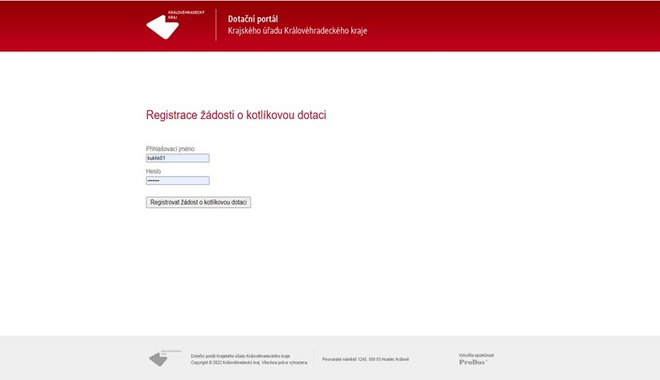

Slide 10
Způsob podání žádosti
3. Vyplnění elektronické žádosti v systému DOTIS
Kdykoliv v termínu od 17. 8. do 31. 8. 2023, ale pouze pro žadatele, kteří provedli úspěšnou „Registraci“ (viz předchozí bod).
Formulář automaticky zpřístupněn v DOTIS po přihlášení do uživatelského účtu.
Vyplnit všechny záložky a „Odevzdat žádost na úřad“, následně „Tisk/náhled žádosti“.
V rámci jednoho účtu v DOTIS je možné podat jen 1 žádost, kde žadatelem je majitel účtu (tj. není možné žádost postoupit jinému žadateli).

Slide 11
Způsob podání žádosti
4. Odeslání podepsané verze žádosti na úřad
Po vyplnění, odeslání elektronické verze žádosti V DOTIS a následném vytištění je nutné nejdéle do 15. 9. 2023 odeslat podepsanou žádost včetně povinných příloh.
Odeslání v listinné podobě (poštou či osobně na podatelnu), elektronicky (s elektronickým podpisem na posta@kr-kralovehradecky.cz) či datovou schránkou (na adresu KÚ gcgbp3q).

Slide 12
Přílohy žádosti
Fotodokumentace stávajícího kotle napojeného na otopnou soustavu a komínové těleso, popř. celkový pohled na místnost kotelny.
Doklad o kontrole technického stavu a provozu stávajícího spalovacího stacionárního zdroje na pevná paliva o jmenovitém tepelném příkonu 10-300 kW včetně, sloužícího jako zdroj tepla pro teplovodní soustavu ústředního vytápění. VZOR (vystavený odborně způsobilou osobou na daný typ kotle + kopie oprávnění k instalaci, provozu a údržbě vydaná výrobcem daného kotle).
Kopie oprávnění odborně způsobilé osoby, která vystavila Doklad o kontrole technického stavu a provozu stávajícího spalovacího stacionárního zdroje na pevná paliva dle předchozího odstavce.

Slide 13
Přílohy žádosti
Doklady prokazující přijatelnost FO k podpoře - potvrzení o přiznání starobního důchodu či invalidního důchodu III. stupně (ne starší než 1 rok), potvrzení o pobírání příspěvku na bydlení.
Písemný souhlas druhého z manželů v případě vlastnictví RD, bytové jednotky, nebo trvale obývané stavby pro rodinnou rekreaci. FORMULÁŘ
Písemný souhlas spoluvlastníků k realizaci nového zdroje tepla v rodinném domě, trvale obývané stavbě pro rodinnou rekreaci, bytové jednotce bytového domu – v případě více spoluvlastníků. FORMULÁŘ
Plná moc k zastupování (v případě zastupování žadatele jinou osobou). FORMULÁŘ
Doklad prokazující, že žadatel nebo člen jeho domácnosti má ve stavbě pro rodinnou rekreaci zřízen trvalý pobyt, a to nejméně 24 měsíců před podáním žádosti (kopie OP či výpis z Registru obyvatel).

Slide 14
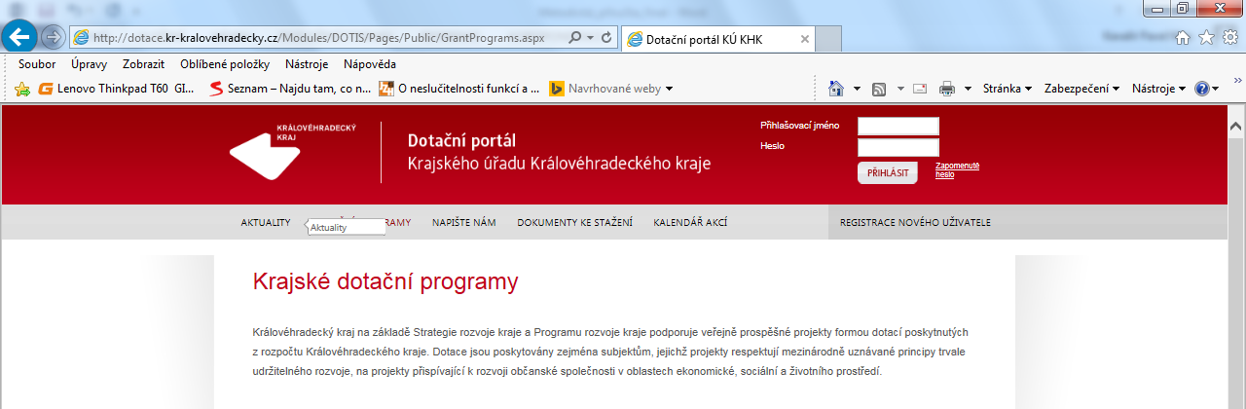
Dotační portál
Dotační portál Královéhradeckého kraje (https://dotace.kr-kralovehradecky.cz)
Příručka pro podání a vyplnění žádosti o dotaci.

Slide 15
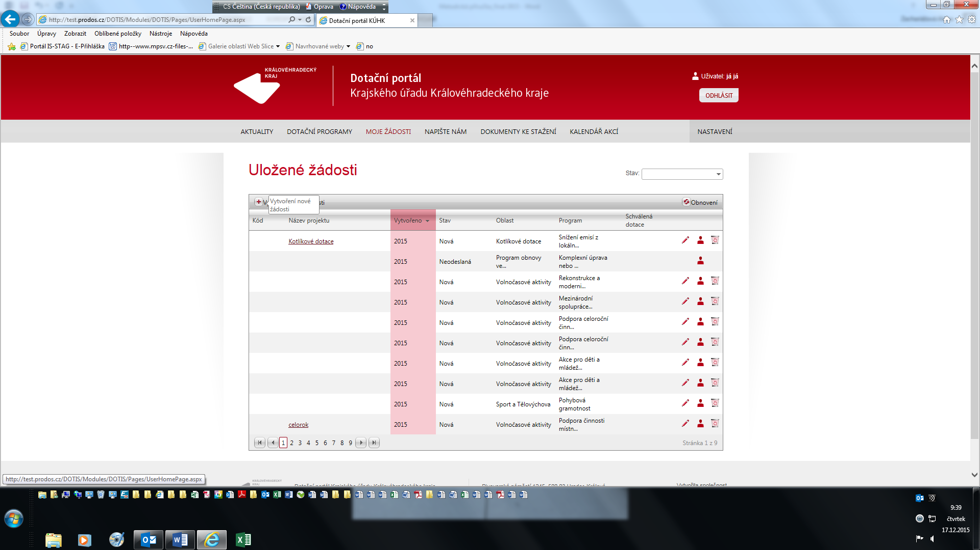
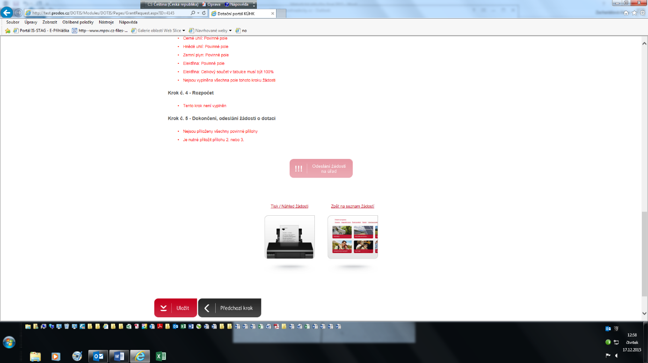
Žádost – vyplnění/odeslání

Slide 16
Kontakty
Infolinka: 722 960 675 (provozní doba po – pá 8-16 hod.)
E-mail: kotlikovedotace@kr-kralovehradecky.cz
Web: https://kotliky.kr-kralovehradecky.cz
Ing. Jitka Hejlová, mobil: 607 094 578, e-mail: jhejlova@kr-kralovehradecky.cz
Bc. Iveta Lásková, mobil: 725 948 531, e-mail: ivlaskova@kr-kralovehradecky.cz
Ing. Martina Pavlistová, mobil: 601 350 994, e-mail: mpavlistova@kr-kralovehradecky.cz
Ing. Luboš Pechánek, mobil: 702 075 891, e-mail: lpechanek@kr-kralovehradecky.cz

